Slide 1

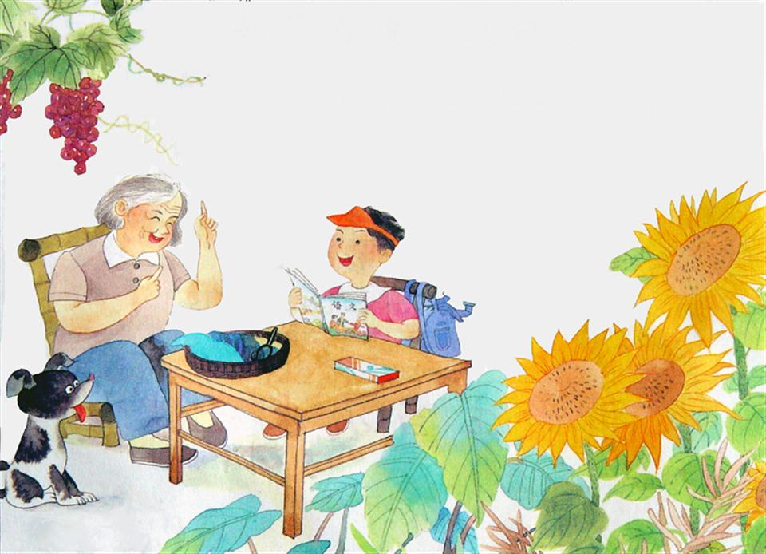
fà
发
11.奶奶的白发

Slide 2
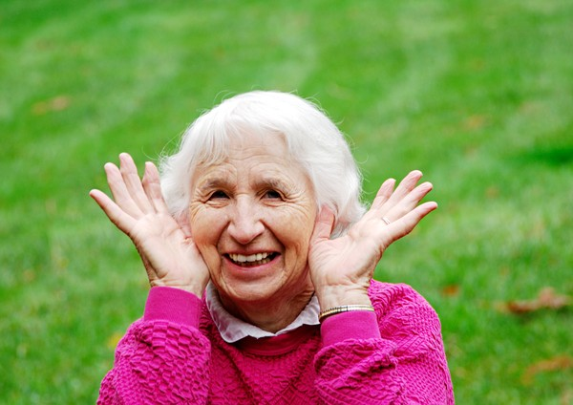

Slide 3
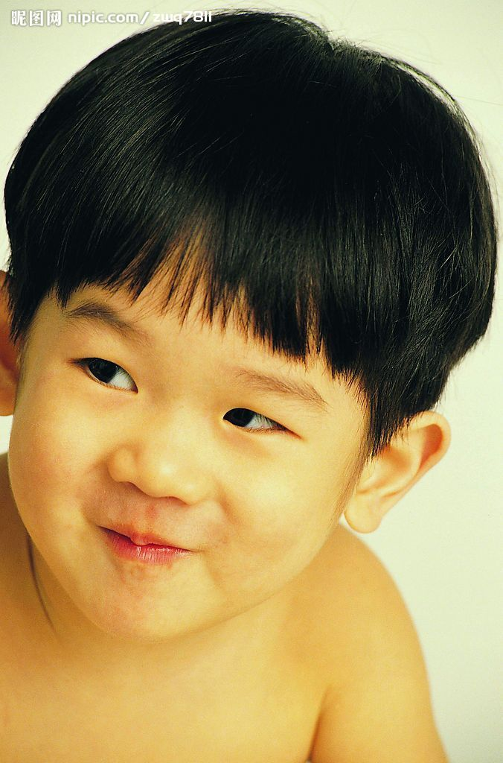

Slide 4
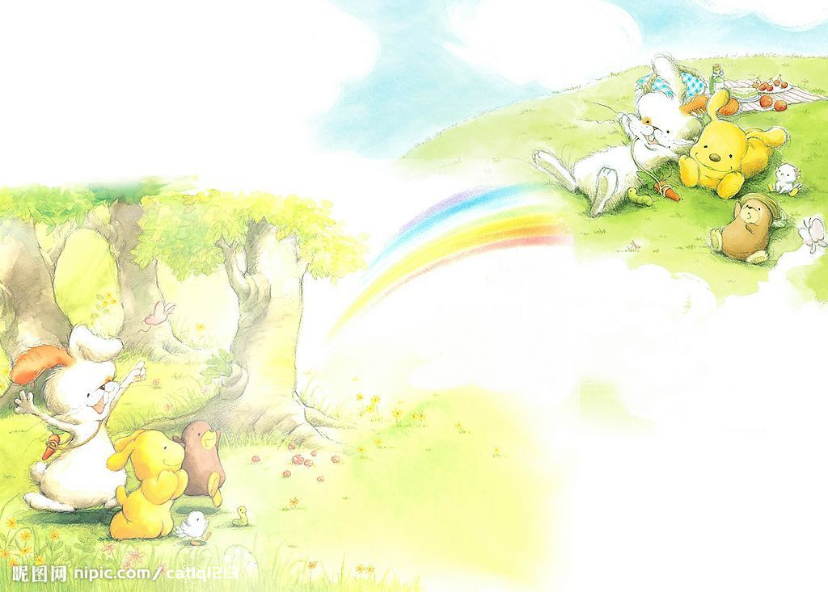
fà
zhǐ
bàn
gěi
白发 指着 一半 给的
吭声 怎么 吗 傻孩子
跟你 说着玩 望着 让
操心 会 抚摸 抬起头
kēng
zěn
ma
shǎ
wán
wàng
gēn
ràng
cāo
huì
fǔ
tái

Slide 5

白发 指着 一半 给的
吭声 怎么 吗 傻孩子
跟你 说着玩 望着 让
操心 会 抚摸 抬起头

Slide 6
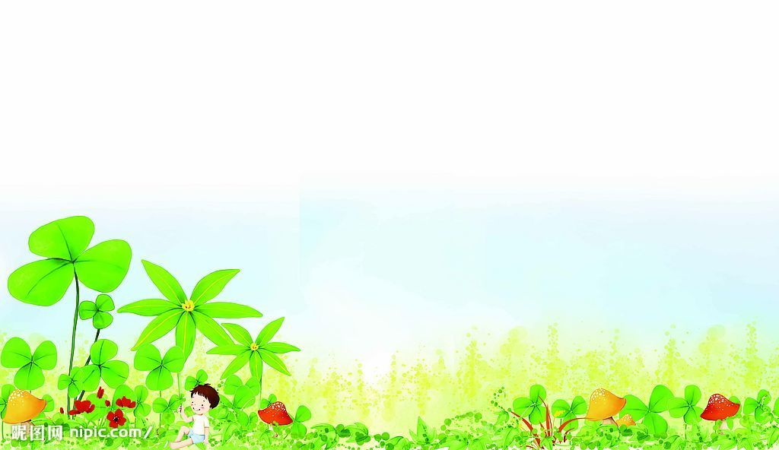
zhǐ
bàn
gěi
zěn
ma
指
半
给
怎
吗
认幻灯片 5读词语

Slide 7
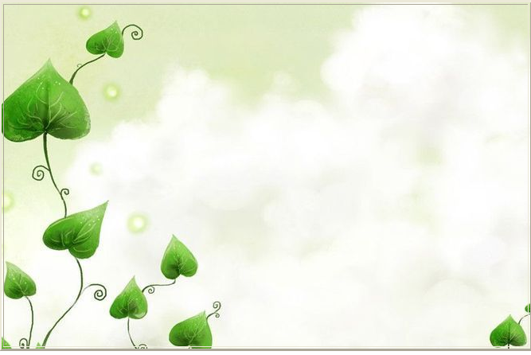
wán
tái
ràng
huì
玩
抬
让
会

Slide 8
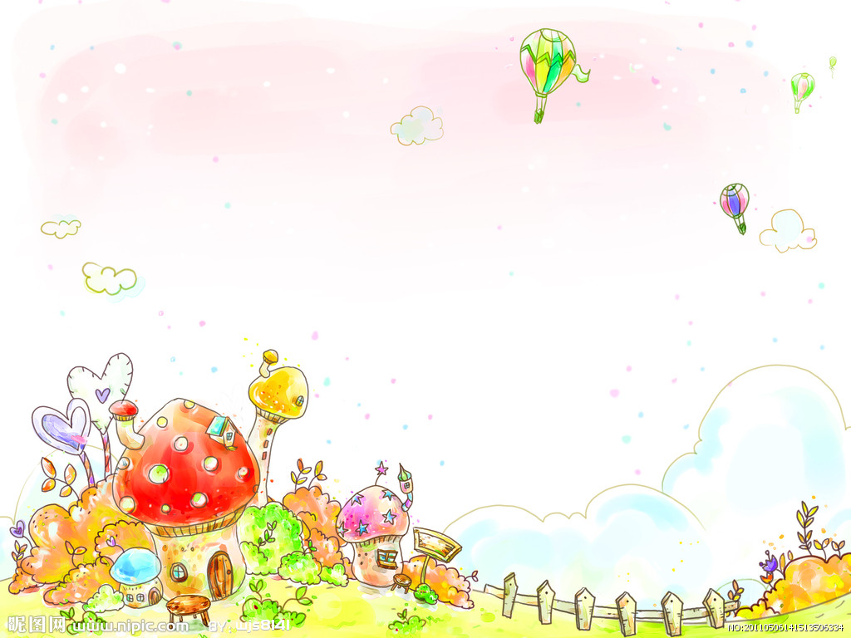
指
半
给
怎
吗
玩
抬
让
会

Slide 9
hǎo
好处
fā
发现
好
发
fà
白发
hào
好学

Slide 10
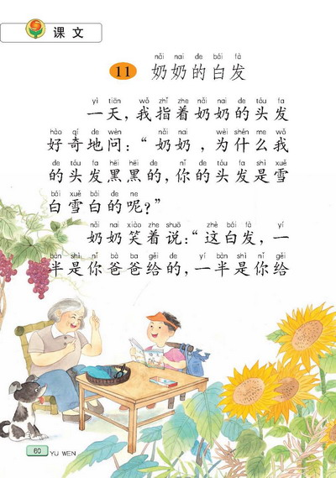
1、
2、

Slide 11
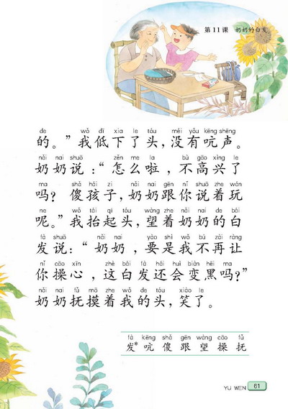
返回

Slide 12
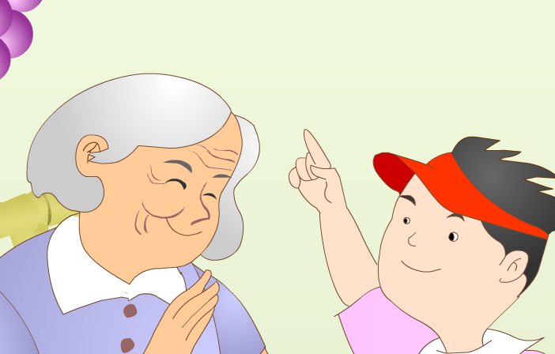
一天，我指着奶奶的头发/好奇地问：“奶奶,为什么/我的头发/黑黑的，你的头发/是雪白雪白的呢？”

Slide 13
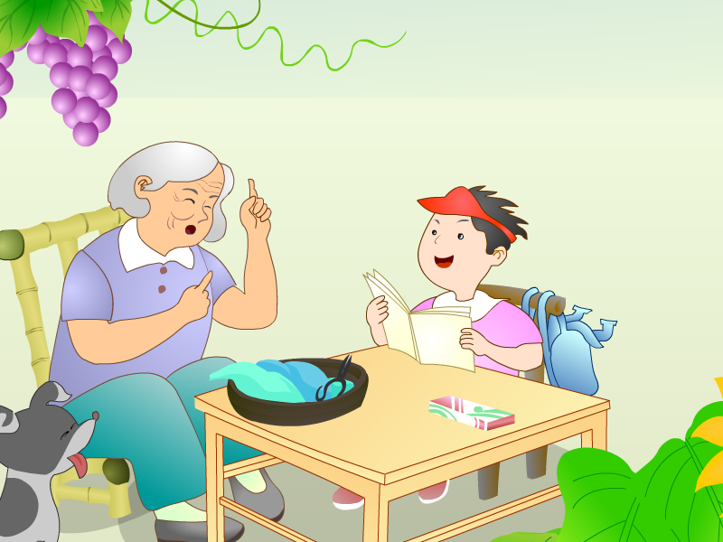
奶奶/笑着说：“这白发一半/是你爸爸给的，一半/是你给的。”

Slide 14
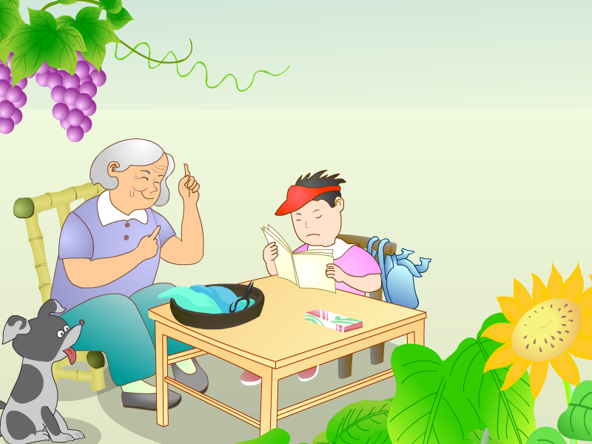
我低下了头，没有吭声。

Slide 15
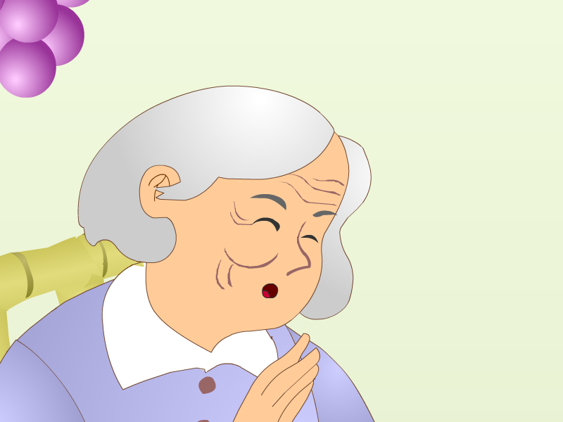
奶奶说：“怎么啦，不高兴了吗？傻孩子，奶奶跟你说着玩呢？”

Slide 16
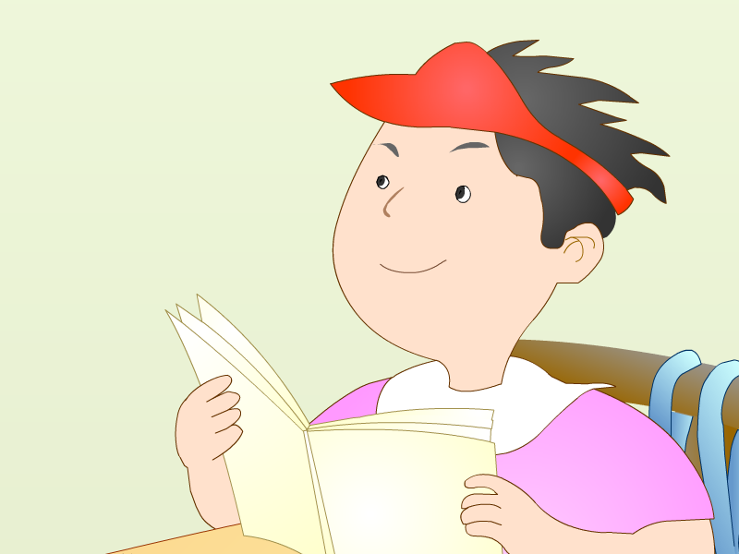
我抬起头，
望着奶奶的白发
说：奶奶，要是/
我不再/让你操心，
这白发/还会变黑
吗？”

Slide 17
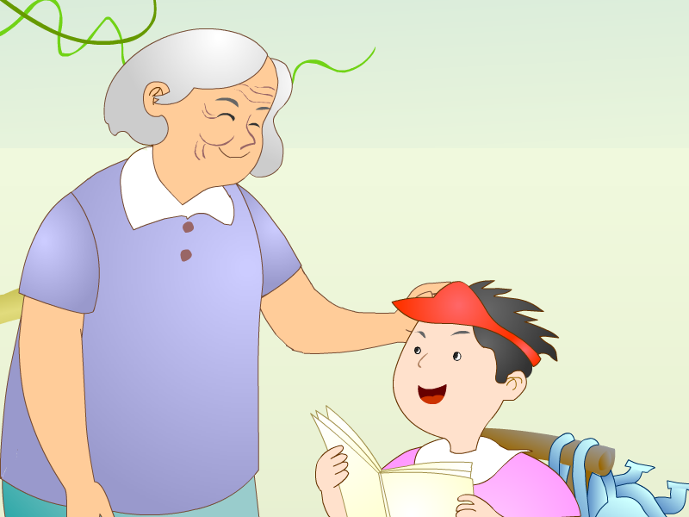
奶奶抚摸着
我的头，笑了。

Slide 18
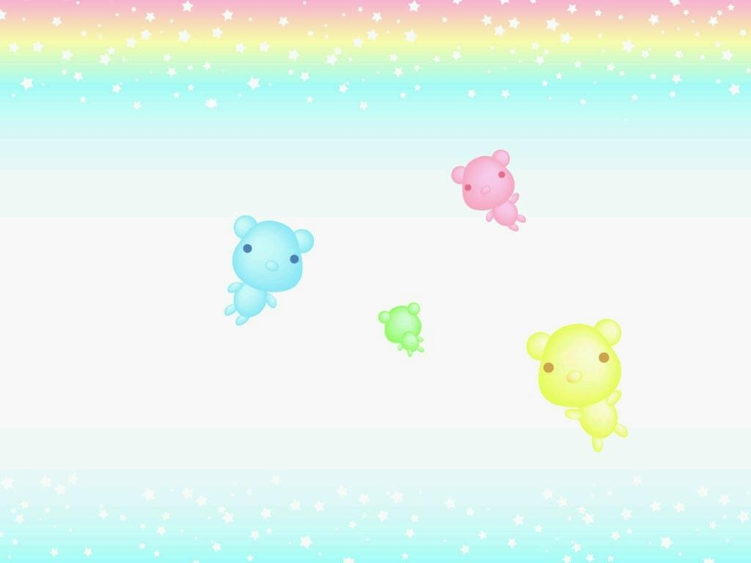
一天，我指着奶奶的头发好奇地问：“奶奶，为什么我的头发黑黑的，你的头发是雪白雪白的呢？”
奶奶笑着说：“这白发，一半是你爸爸给的，一半是你给的。”我低下了头，没有吭声。奶奶说：“怎么啦？不高兴了吗？傻孩子，奶奶跟你说着玩呢。”我抬起头，望着奶奶的白发说：“奶奶，要是我不再让你操心，这白发还会变黑吗？”奶奶抚摸着我的头，笑了。

Slide 19
写出带有下列部首的字
玩 珍
心： 王：
人： 扌：
想 忘
全 会
抬 指

Slide 20
奶奶的白发为何而白呢？

Slide 21
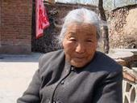
雪白雪白的头发
为什么是雪白的头发?
辛苦了，年纪大，头发白得很厉害。

Slide 22
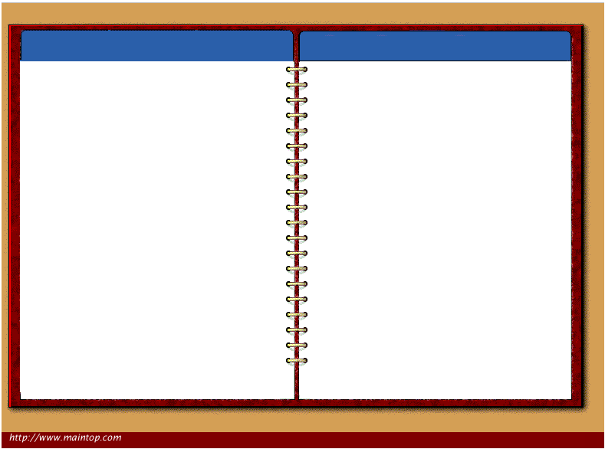
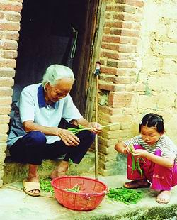
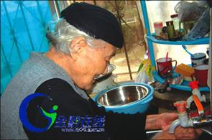
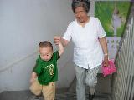


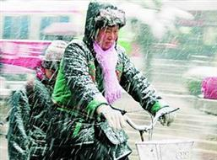

Slide 23
ABAＢ

Slide 24
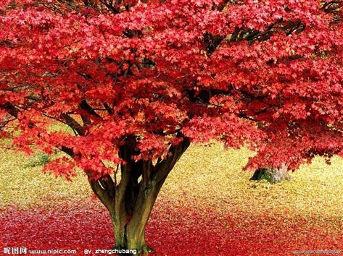
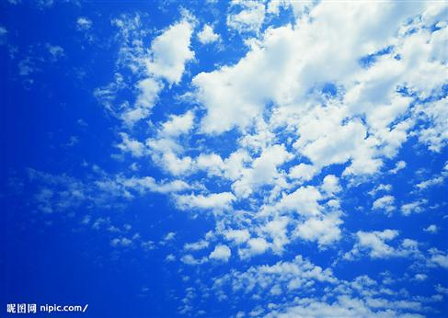
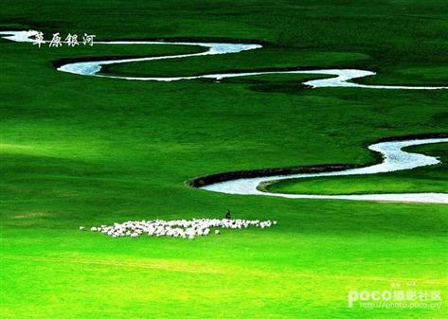
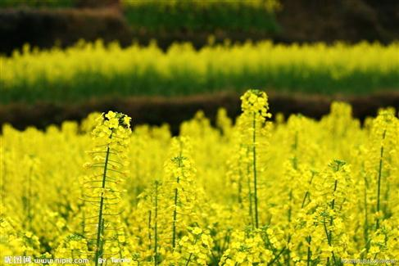

Slide 25
ABAB
金黄金黄
雪白雪白
粉红粉红
火红火红
乌黑乌黑
碧绿碧绿
鲜红鲜红
蔚蓝蔚蓝

Slide 26

仿照例句填空
奶奶的头发（雪白雪白）的。
天上的太阳（ ）的。
树上的桃花（ ）的。
油菜花儿（ ）的。
火红火红
粉红粉红
金黄金黄

Slide 27
奶奶/笑着说：“这白发一半/是你爸爸给的，一半/是你给的。”

Slide 28
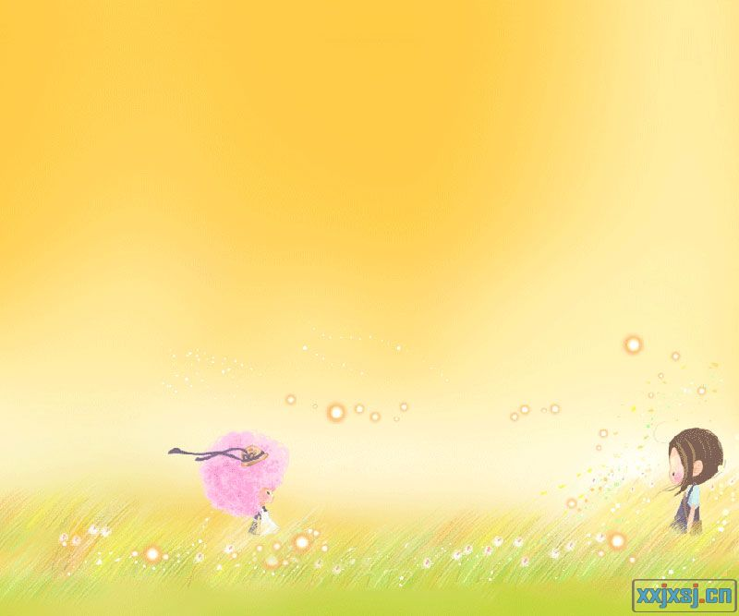
请用“一半----一半----”说一句话。
1.小明把苹果分成两半，一半给弟弟吃，一半给妹妹吃。
2.他把一半的时间用来学语文，一半时间学数学。

Slide 29

想一想，我们自己做的哪些事情会让奶奶（家人）操心的呢？

Slide 30
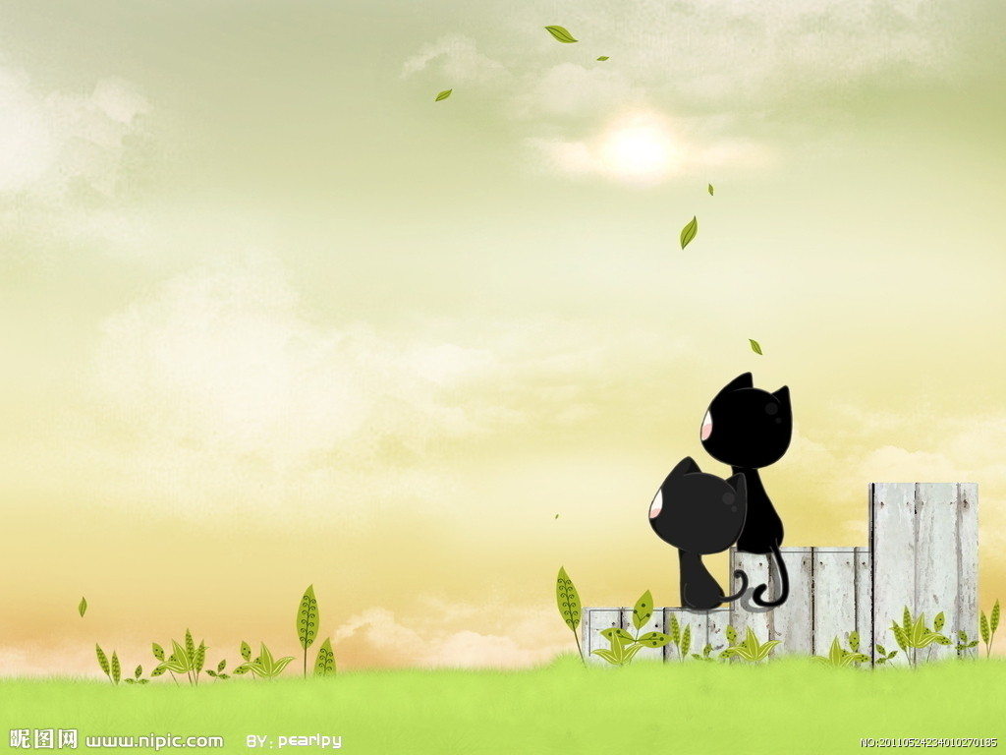
学完《奶奶的白发》这篇课文，你明白了些什么呢？你有什么话要对奶奶（家人）说的呢？
我以后一定要做个好孩子，尊重长辈，要好好学习，不调皮，要让奶奶（家人）少操心，要让奶奶经常笑。

Slide 31

我会写
半
让

Slide 32
我会写
吗
会

Slide 33
我会写
玩
抬

Slide 34
我会写
指
怎

Slide 35
我会写
给

Slide 36
半 半天 一半 半年
让 让开 让步 让给
吗 好吗 是吗 行吗
会 开会 大会 学会
玩 好玩 玩笑 玩乐
抬 抬水 抬头 抬高
指 手指 指甲 指出
怎 怎么 怎样 怎么办
给 还给 送给 让给

